Slide 1




Slide 2

– HS thực hiện được phép chia số một thập phân cho một số tự nhiên.
– HS vận dụng được việc chia một số thập phân cho một số tự nhiên để giải quyết một số vấn đề thực tiễn.
– HS có cơ hội phát triển năng lực tư duy và lập luận toán học, năng lực giao tiếp toán học, năng lực giải quyết vấn đề,...

Slide 3


Slide 4














Notes:
Nhấn vào từng hạt ngọc trai có đánh số để đến câu hỏi.
Click vào chữ Săn ngọc trai để tới phần khám phá

Slide 5






CÂU 1: Thực hiện tính
1 190 : 34 được kết quả là:
A. 25
B. 35
C. 205
Notes:
Nhấn vào hạt ngọc trai về lại trò chơi Săn Ngọc Trai.

Slide 6

CÂU 2: Thực hiện tính
23,2 × 4 được kết quả là:
A. 92,8
B. 9,28
C. 928

Slide 7


CÂU 3: 92,8 m² = ... dm²
A. 9,28
B. 928
C. 9 280

Slide 8





















CÂU 4: 2 320 d m² = ... m²
A. 23,2
B. 2,32
C. 232

Slide 9
CÂU 5: Thực hiện tính
92,8 : 4 được kết quả là:
A. 232
B. 23,2
C. 2,32

Slide 10


Slide 11
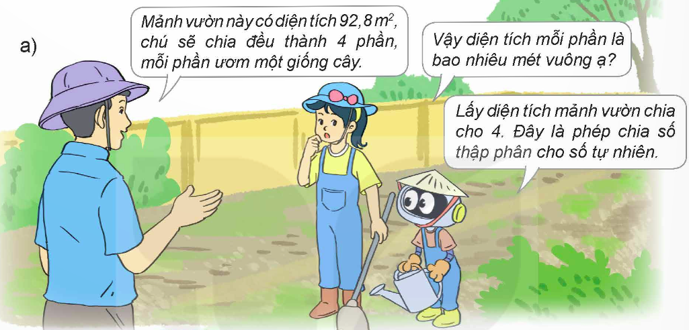
Diện tích mỗi phần là bao nhiêu mét vuông?
92,8 : 4 = ? (m²)
Đọc tình huống.

Slide 12
Cách 1:
Đổi 92,8 m² về đơn vị đề-xi-mét vuông, lấy 9 280 : 4 rồi đổi kết quả vừa tìm được về đơn vị mét vuông dựa vào gợi ý của Rô-bốt.
Ta có:
92,8 m² = 9 280 dm²
9 280 | 4
1 2 08 00 0 | 2 320
(dm²)
2 320 dm² = 23,2 m²
Vậy:
92,8 : 4 = 23,2 (m²)

Slide 13
Cách 2:
Thực hiện phép tính 92,8 : 4
Ta đặt tính rồi tính như sau:
* 9 chia 4 được 2, viết 2.
92,8 | 4
2 nhân 4 bằng 8; 9 trừ 8 bằng 1, viết 1.
1
2
,
2
3
2
* Hạ 2, được 12;
12 chia 4 được 3, viết 3;
0
8
3 nhân 4 bằng 12; 12 trừ 12 bằng 0, viết 0.
0
* Viết dấu phẩy vào bên phải 3.
* Hạ 8;
8 chia 4 được 2, viết 2;
2 nhân 4 bằng 8; 8 trừ 8 bằng 0, viết 0.

Slide 14
b
19,95 : 19 = ?
Ta đặt tính rồi tính như sau:
19,95 | 19
0
9
5
1
,
0
5
0
Muốn chia một số thập phân cho một số tự nhiên ta làm như thế nào?

Slide 15


- Chia phần nguyên của số bị chia cho số chia.
- Viết dấu phẩy vào bên phải thương đã tìm được trước khi lấy chữ số đầu tiên ở phần thập phân của số bị chia để tiếp tục thực hiện phép chia.
- Tiếp tục chia với từng chữ số ở phần thập phân của số bị chia.

Slide 16


Slide 17


1
Đặt tính rồi tính:
0,36 : 9
95,2 : 68
5,28 : 4

Slide 18
1
Đặt tính rồi tính:
0,36 : 9
95,2 : 68
5,28 : 4
0,36 | 9
95,2 | 68
5,28 | 4
0
3
6
0
,
27
2
1
,
1
2
,
2
0
4
4
1
3
0
0
0
8
0

Slide 19
2
Cho biết 7 657 : 31 = 247. Không thực hiện phép tính, hãy tìm kết quả các phép tính sau.
a) 765,7: 31
0,31
b) 76,57 : 31
2,47
c) 76,57 : 247
24,7

Slide 20


Slide 21


Rô-bốt chia đều 9,68 yến cá vào 8 khay. Hỏi mỗi khay đựng bao nhiêu yến cá?
3
Tóm tắt:
Bài toán hỏi gì?
Bài toán cho biết gì?
8 khay: 9,68 yến cá
1 khay: .?. yến cá

Slide 22

Phương pháp giải:
Số yến cá ở mỗi khay = tổng số yến cá : số khay

Slide 23

Bài giải
Số yến cá ở mỗi khay là:
9,68 : 8 = 1,21 (yến)
Đáp số: 1,21 yến cá

Slide 24

- Ôn tập kiến thức đã học.
- Hoàn thành bài tập trong SBT.
- Đọc và chuẩn bị bài tiếp theo.

Slide 25

Chúc các em học tốt

